Slide 1


Slide 2

课堂实录（视频）
扫码，免费看800分钟！
获取更多信息，请联系编辑：13166715360（杜编辑）

Slide 3



9.2.2 总体百分位数的估计
《中国数学教育》独家发布
北京市朝阳外国语学校
刘嘉

Slide 4


情境：我校准备成立男子篮球队。选拔队员时，教练组想设定一个身高标准a(单位：cm)，身高超过a的男生可以报名参加选拔。如果教练组希望全校一半的男生都可以报名，那么可以把a定为何值？
50%不能报名
50%可以报名
《中国数学教育》独家发布
Notes:
文件发给学生，学生用计算器操作

Slide 5

追问：如果教练组希望只有最高的那10%的男生可以报名，把a定为我校全体男生身高的中位数还行吗？平均数、众数可以吗？该怎么确定a的值呢？
90%不能报名
10%可以报名
《中国数学教育》独家发布
Notes:
文件发给学生，学生用计算器操作

Slide 6
有时我们需要了解某个数据在一组数据中的位置
平均数
众数
中位数
只能刻画“中心位置”
《中国数学教育》独家发布

Slide 7
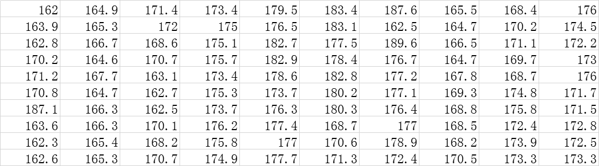
活动1：下表是教练组通过简单随机抽样获得的我校100名男生的身高数据（单位：cm）。请利用这些数据，帮教练组确定一个a值，使得只有最高的那10%的男生可以报名。
《中国数学教育》独家发布

Slide 8
活动2：我们称一组数据的中位数为这组数据的第50百分位数，那么你认为下列关于中位数的说法哪个是正确的？对于不正确的说法，你能举出反例吗？
一组数据的中位数是这样一个值：这组数据中
A.有50%的数据小于它，有50%的数据大于它
B.有50%的数据小于等于它，有50%的数据大于等于它
C.至少有50%的数据小于等于它，至少有50%的数据大于等于它
《中国数学教育》独家发布

Slide 9
活动3：大家能从这些特殊的百分位数出发，归纳出一组数据的第p百分位数是怎样一个值吗？
一组数据的第p百分位数是这样一个值：
这组数据中
的数据 它，
的数据 它.
《中国数学教育》独家发布

Slide 10
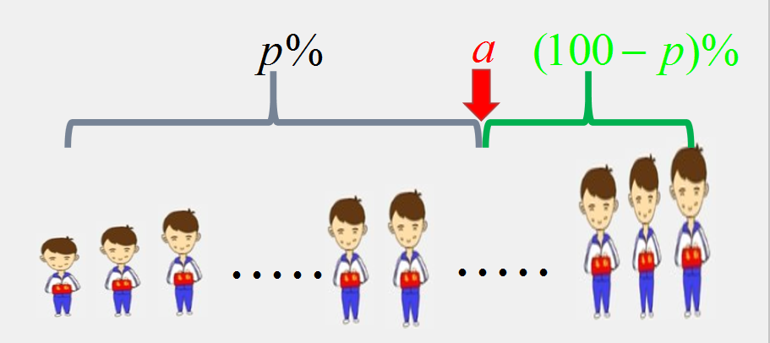
活动3：大家能从这些特殊的百分位数出发，归纳出一组数据的第p百分位数是怎样一个值吗？
一组数据的第p百分位数是这样一个值：
这组数据中
的数据 它，
的数据 它.
至少有p%
小于等于
《中国数学教育》独家发布
至少有(100-p)%
大于等于
第p百分位数

Slide 11
下四分
位数
中位数
上四分
位数
四分位数
第25百
分位数
168
第50百
分位数172.1
第75百
分位数176.25
《中国数学教育》独家发布
162,162.3,162.5,...,167.8,168.2,...,172,172.2,...,176.2,176.3,...,187.1,189.6
25%的数据
25%的数据
25%的数据
25%的数据

Slide 12

那么怎么求一组数据的第p百分位数呢？
《中国数学教育》独家发布

Slide 13
问题2：假设有n个数据，怎么确定这组数据的中位数呢？
《中国数学教育》独家发布

Slide 14
问题2：假设有n个数据，怎么确定这组数据的中位数呢？
从小到
大排序
《中国数学教育》独家发布
否
是

Slide 15
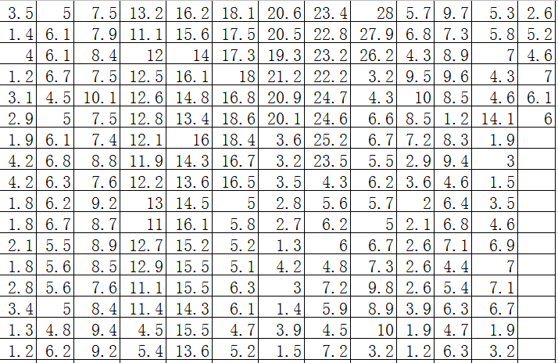
活动5：为了解某市家庭用水情况，某人提前通过简单随机抽样获得了该市家庭月均用水量的数据（单位：吨），共得到210个数据。请同学们计算这210个数的某个百分位数。汇报时说清楚你的步骤是什么？结果是什么？这个过程中有什么需要特别说明的，等等。
《中国数学教育》独家发布

Slide 16
追问1：请归纳概括n个数据的第p百分位数的计算步骤。
《中国数学教育》独家发布

Slide 17
追问2：为鼓励居民节约用水，我国很多城市都执行了阶梯水价政策。即制定一个月均用水量标准a（单位：吨），月均用水量不超过a的按平价收费，超过a的按议价收费。如果市政府希望80%的居民用户的水费支出不受影响，你认为a值可以定为多少？
《中国数学教育》独家发布

Slide 18
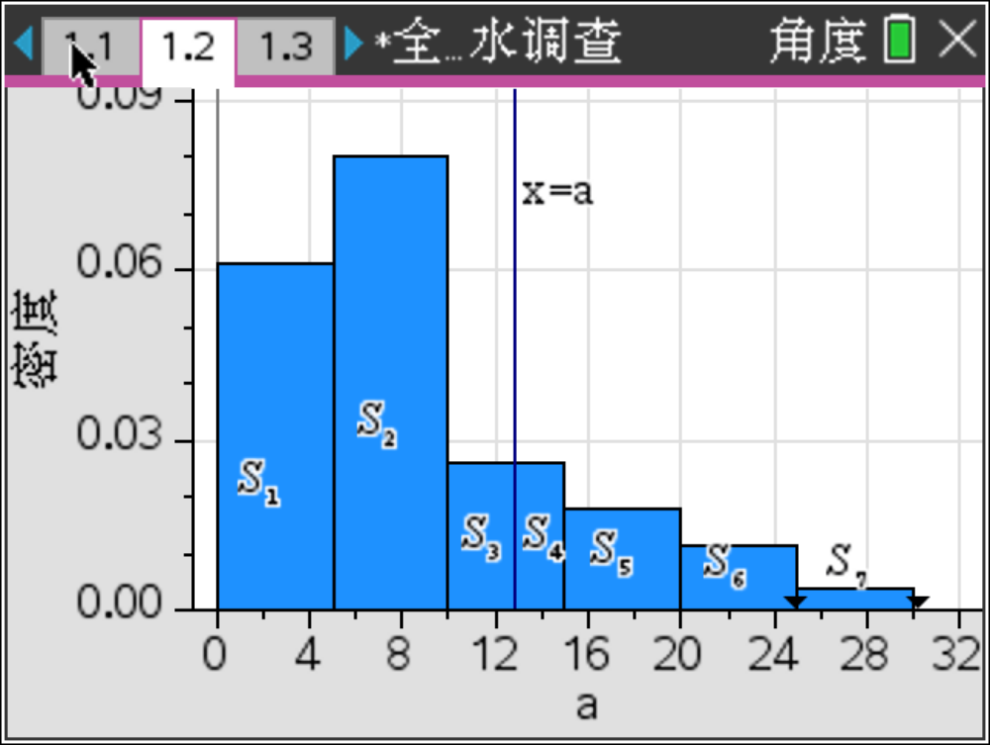
活动4：现实生活中，如果不是亲自调查，很难获得原始数据。通过查询资料，得到的往往是处理过的统计表或统计图。请同学将这些数据整理成直方图，并通过直方图估计这组数据的第80百分位数。
a应该取什么值呢？
《中国数学教育》独家发布

Slide 19
追问1：为什么用直方图估计的第80百分位数和通过原始数据得到的第80百分位数不同？
《中国数学教育》独家发布

Slide 20
追问2：如何通过频率分布直方图求一组数据的第p百分位数？
《中国数学教育》独家发布

Slide 21
追问2：如何通过频率分布直方图求一组数据的第p百分位数？
第一步：确定第p百分位数位于哪个直方内。
第二步：
《中国数学教育》独家发布
第n个直方的左边界值
各直方的面积
组距

Slide 22
总结与回顾
回顾本课，你学到了什么知识？
你是如何获得这些知识的？
你有什么感想？
《中国数学教育》独家发布

Slide 23
谢谢大家！
《中国数学教育》独家发布

Slide 24
课堂实录（视频）
扫码，免费看800分钟！
获取更多信息，请联系编辑：13166715360（杜编辑）

